Slide 1

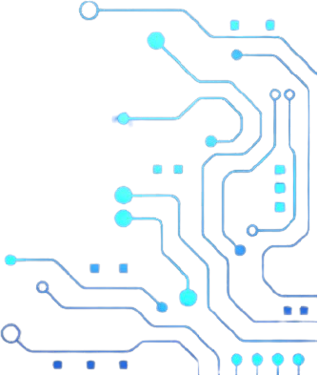

Por Geterson Policarpo
introdução à Inteligência Artificial

Slide 2


A final, o que é arduino?
Arduino é uma plataforma eletrônica de código aberto baseada em hardware e software fáceis de usar.
Ao longo dos anos, o Arduino tem sido o cérebro de milhares de projetos, desde objetos do cotidiano até instrumentos científicos complexos.
Fonte: arduino.cc

Slide 3
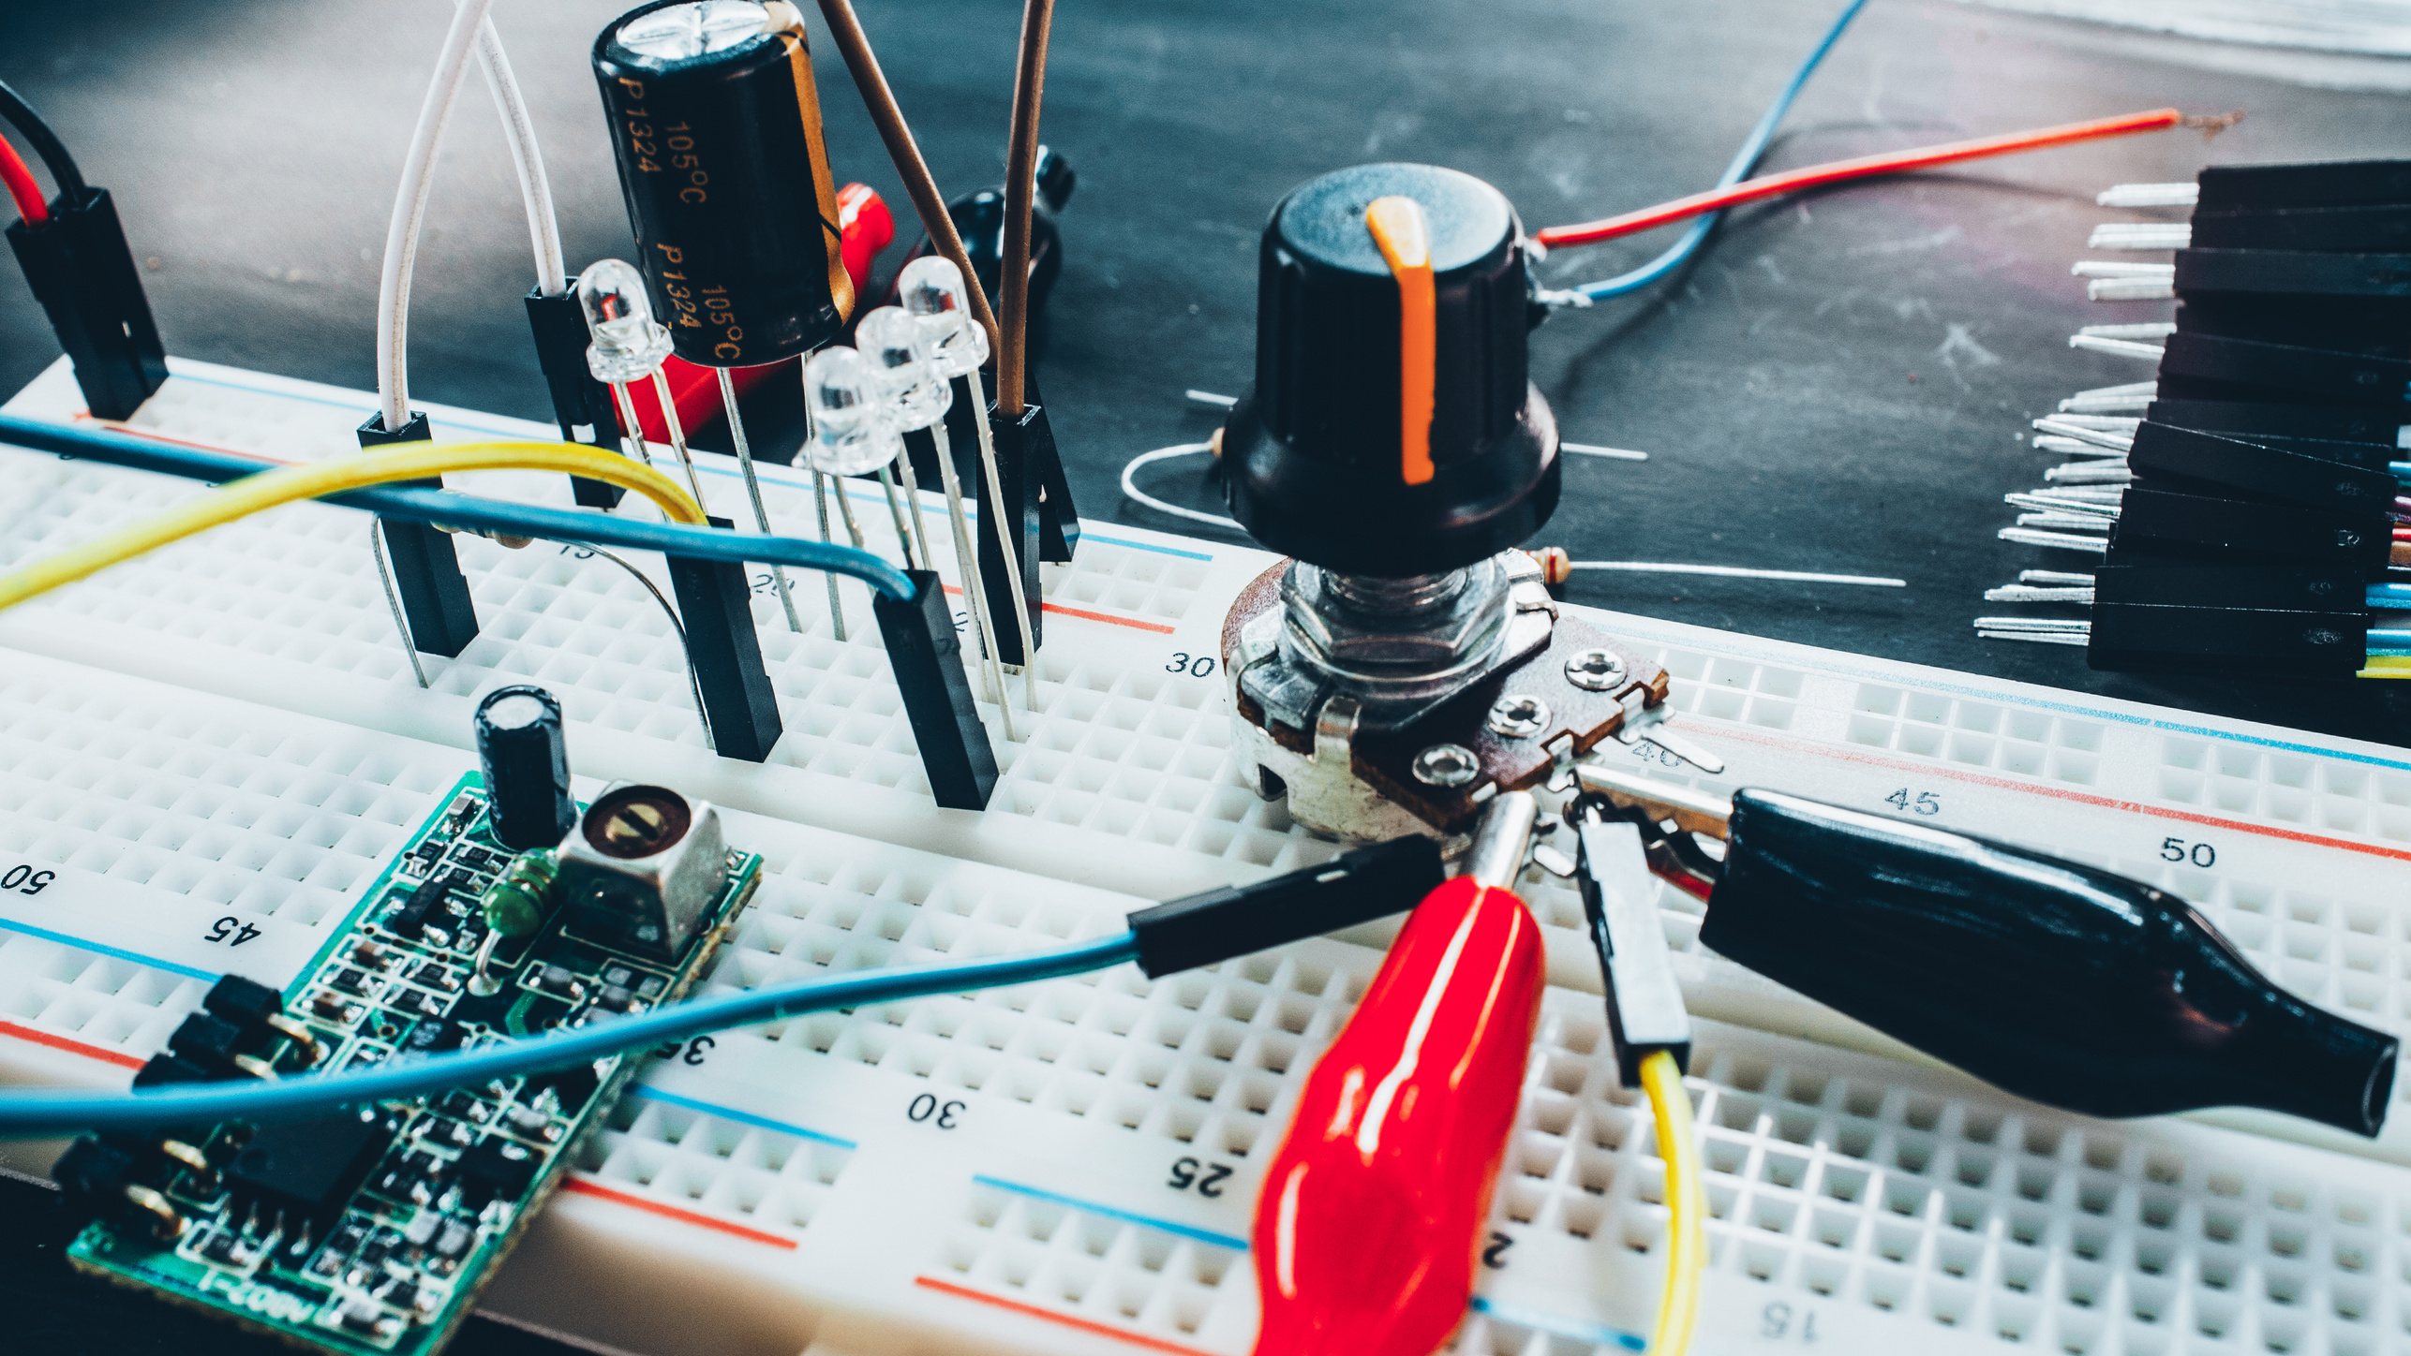
Protoboard e Ferramentas
Protoboard é uma placa que possui furos e conexões internas para montagem de circuitos, utilizada para testes com componentes eletrônicos. Sua maior vantagem de uso é que ele dispensa a necessidade de solda para conectar tais circuitos.
Fonte: UFG

Slide 4
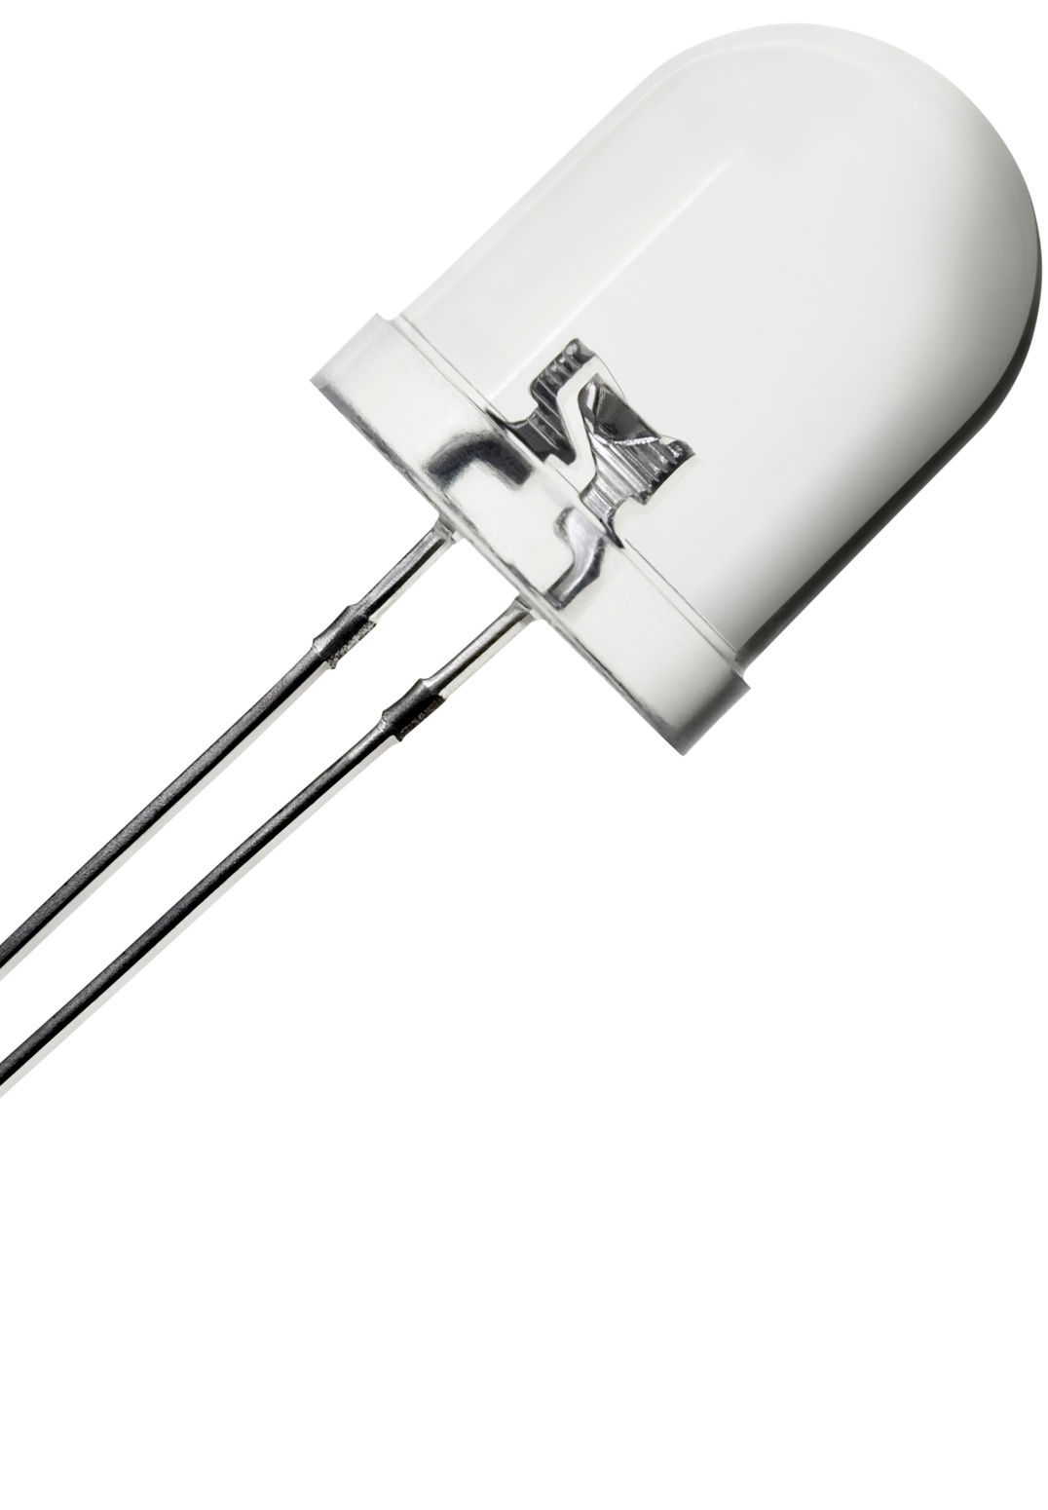
Componentes Básicos
Jumper
Resistores
Botão
LED

Slide 5
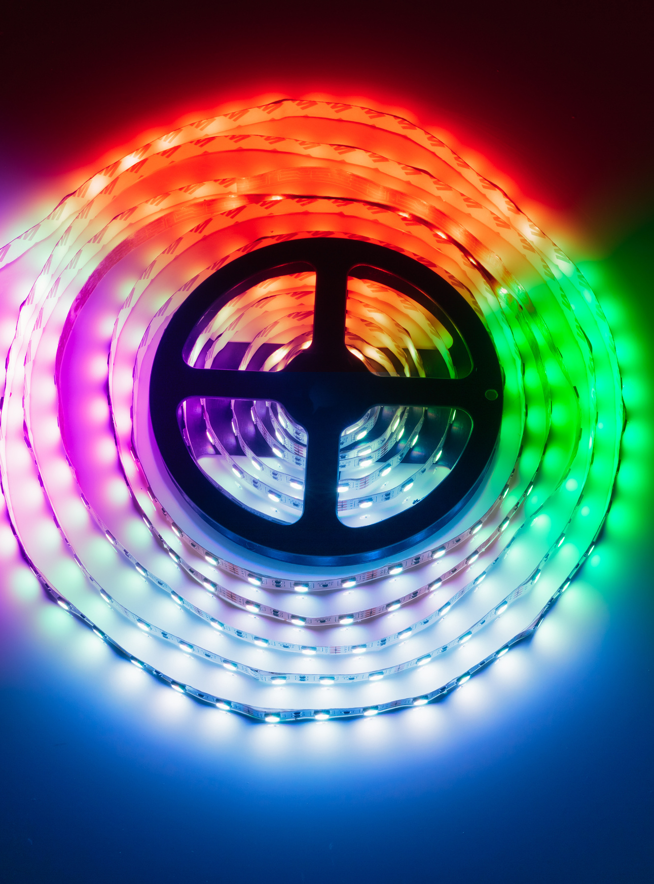
LED RGB
O LED RGB, na verdade, é um conjunto de três LEDs encapsulados, cada um com uma cor distinta: o vermelho (Red), o verde (Green) e o azul (Blue). O RGB se refere, portanto, às cores primárias para a luz.
Fonte: Eletro Energia

Slide 6
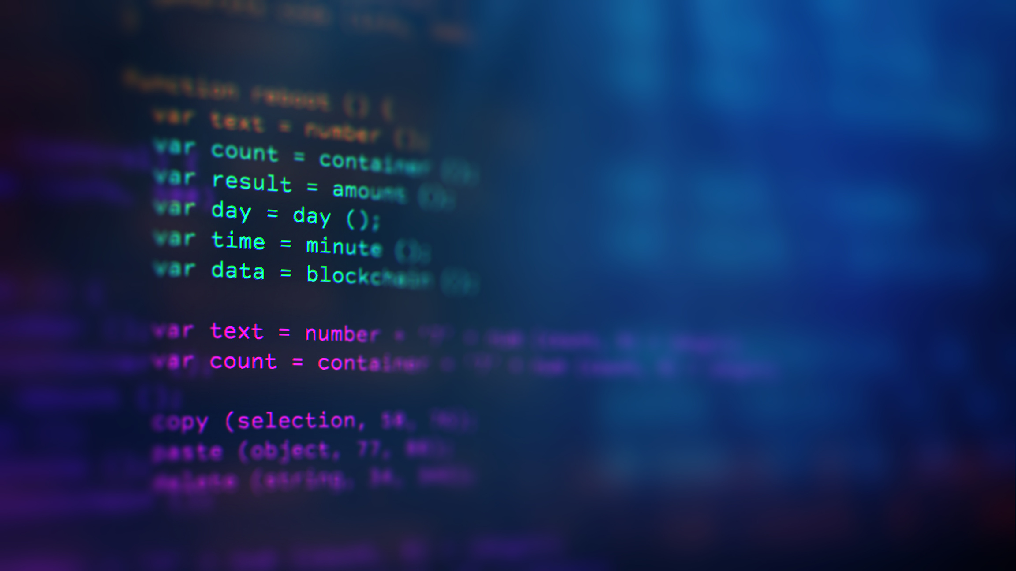

HANDS ON
Com base em tudo o que vimos até agora, crie um projeto que seja só seu, pode ser desde pequenas variações de algum projeto que fizemos juntos, até algo completamente novo, mas o importante é: DESAFIE-SE!!!

